Slide 1

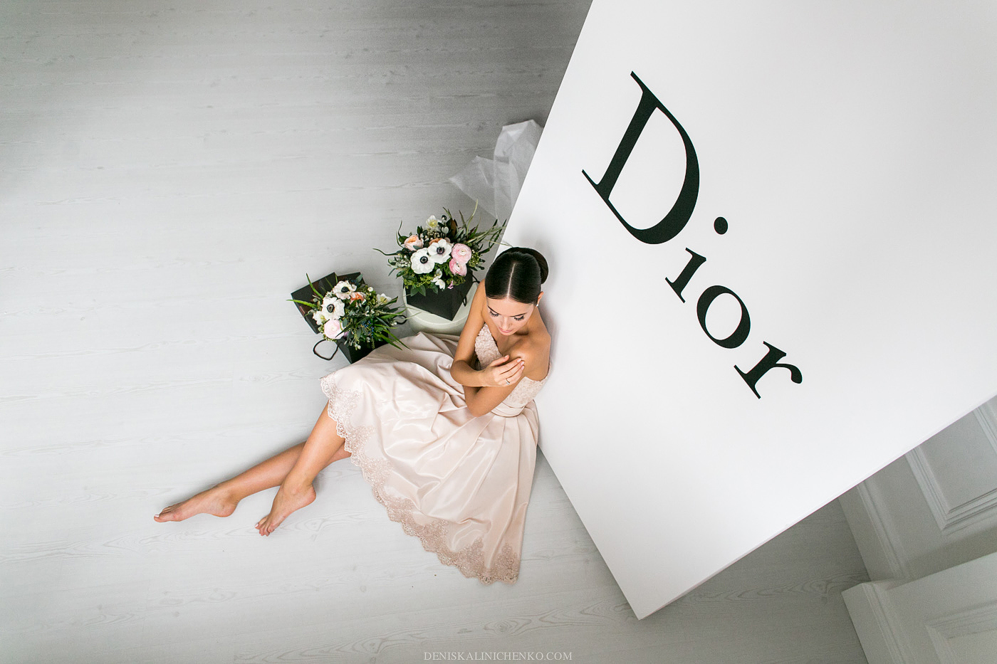
Свадьба «Amour pour Dior»
Лучшее свадебное мероприятие
с бюджетом свыше 300 т.руб.

Slide 2
Вводные:
- Екатерина и Андрей Фуфаевы
- Свадебное событие для «Мисс Нижний Новгород 2015»
85 гостей
Усадьба Рукавишниковых, Галерея «Futuro»
12 декабря 2015 год

Slide 3
Партнеры и подрядчики:
Участники свадьбы «Amour pour Dior»
Организация и концепция: «Сверхновая ивент компания» и Верберг Кристина.
Фотограф: Денис Калиниченко
Видеограф: Артем Корчагин
Флористика,декор и стиль: «MakFlowers» мастерская цветов
Тех.обеспечение: «Авант-Медиа»
Стилист: «MirrorTwin»
Дизайн полиграфии: Нистратова Ольга
Платье невесты : Berta Bridal
Кондитер: Казимирова Анна
Площадка: Галерея «Futuro»
Кейтеринг: «Митричъ»
Ведущий: Денис Леонтенков
Кавер группа: «Плеер Бит»

Slide 4
Задача:
Запоминающиеся событие высокого уровня сервиса
Особый уровень подготовки, предложений и конфиденциальности, учитывая статус невесты
Отсутствие излишнего пафоса и налета помпезности
Внимание к семейным традициям и ценностям
Способность удивить самого искушенного гостя
Стильная визуализация
Достижения проекта:
-Свадебное фото невесты с хэштегом #bertabridal одновременно опубликовали десятки мировых топовых пабликов, посвященных моде и свадебному стилю, в сети инстраграм. Публикации продолжаются по сей день и нам уже поступило предложение о размещении фотографий в одном из самых востребованных и авторитетных мировых блогов посвященных свадебной моде.

Slide 5
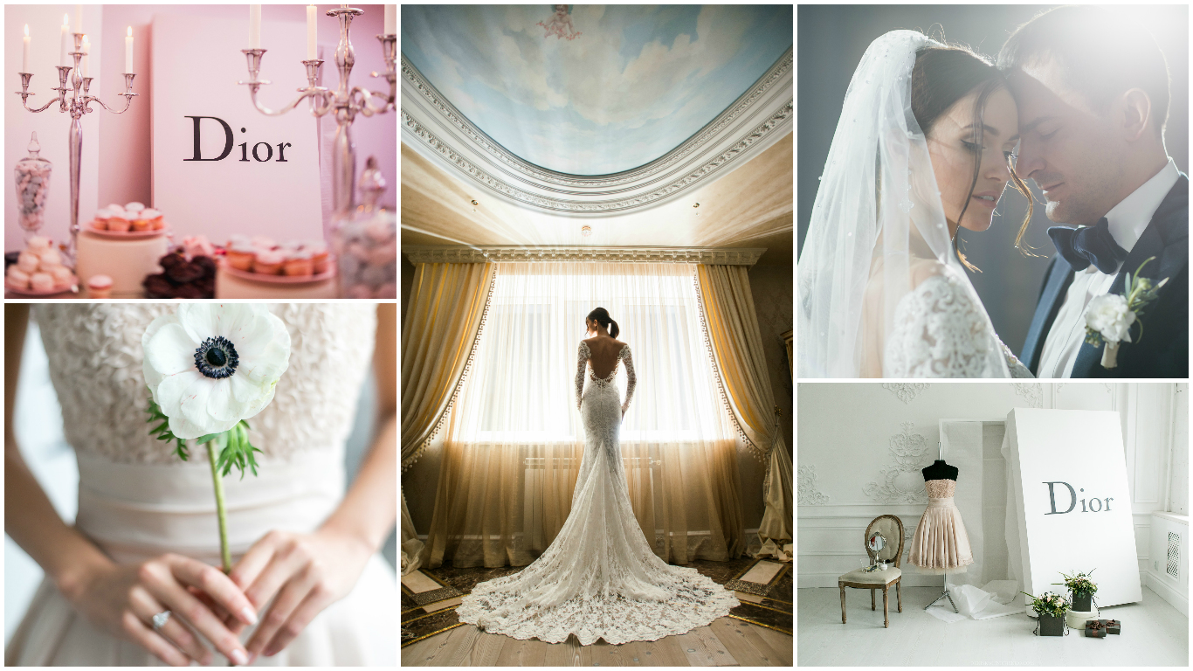
Каждое событие индивидуально, наполнено духом пары и вкусом истории их отношений.
Каждое событие персонально и уникально, ведь нет похожих семей.
Каждое событие идеально, для тех кто является главным источником вдохновения…для влюбленных, ради которых мы и рисуем наши события.

Slide 6
Тайминг-план мероприятия:
День 1. Съемка утра невесты «Miss Dior»
Студия 2.8
День 2. Свадьба «Amour pour Dior».
Сборы жениха и невесты
Вэлком для гостей
Церемония обмена кольцами в Усадьбе Рукавишниковых
Торжественный ужин в галерее «Futuro»
Первый танец молодых
Танцы под залпы конфетти

Slide 7
- Сложностью при создании данного события стали регулярные и внезапные съемки невесты в Европе и Азии, последние за две недели до торжества, в связи с этим отсутствие времени на совместные подготовительные моменты.
- Участие невесты в конкурсе «Мисс Нижний Новгород 2015» в момент «финишной прямой» подготовки к свадьбе, а точнее последние два месяца перед торжеством.
- Отсутствие в городе и области достойного банкетного зала, способного удовлетворить уровень сервиса и вместить заявленное кол-во гостей (на этапе подготовки свыше 100 персон)
- Организаторами было предложено удаленно вести переговоры с заказчиками и быть для них на связи круглосуточно, согласно тому часовому поясу, в котором находилась невеста. Многие решение принимались по средствам онлайн-конференций и общению в чате с ключевыми партнерами проекта.
- Организаторами предложено проведение события в новой «строящейся» площадке города. Взятие на себя 100% ответственности за сроки сдачи, достойных сервис и высокую кухню. А так же 100% ответственность декораторов за стильную визуализацию события, согласно европейским тенденциям.

Slide 8
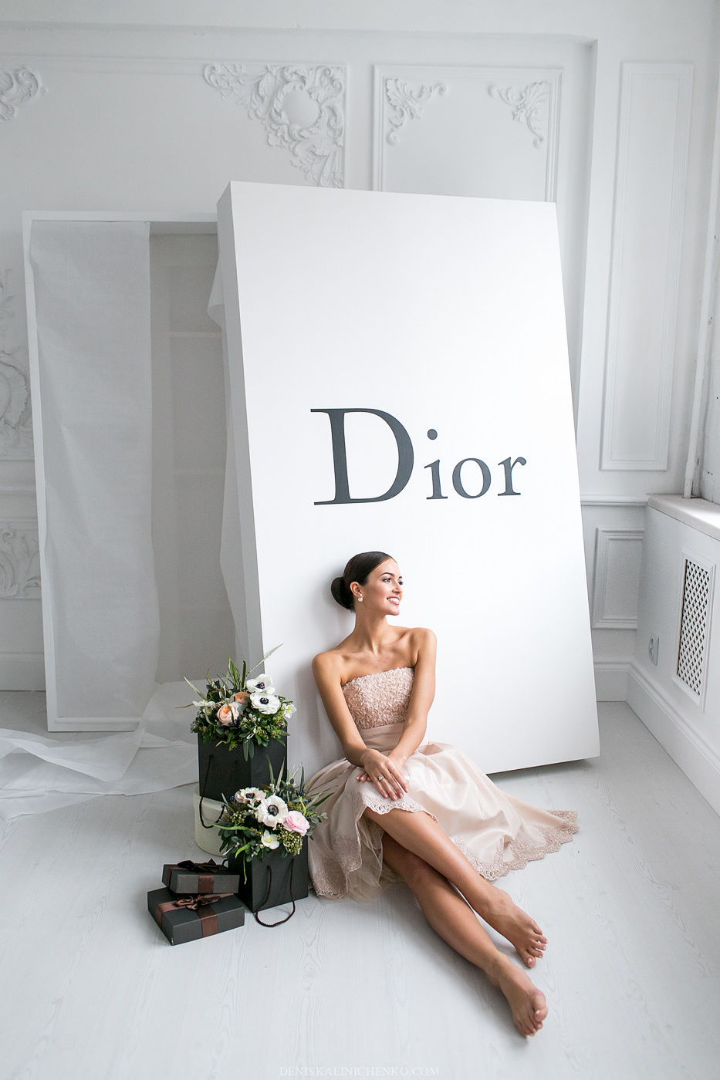
Вдохновение и идея свадебного события «Amour pour Dior»
Организаторы и дизайнеры
свадьбы, предложили увязать
стилистику свадьбы с модой. Т.к. эта
тема близка паре, ведь Катерина
профессиональная модель и
большая часть ее жизни, да и
их история с Андреем связаны с
индустрией моды и постоянными
показами, съемками и перелетами. За
основу концепции события был взят
легендарный дом Dior- с его
роскошью простоты и сдержанным
стилем.

Slide 9
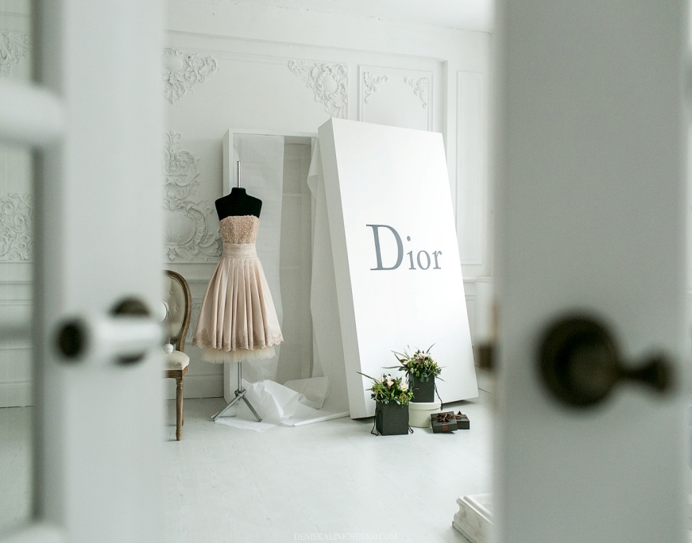
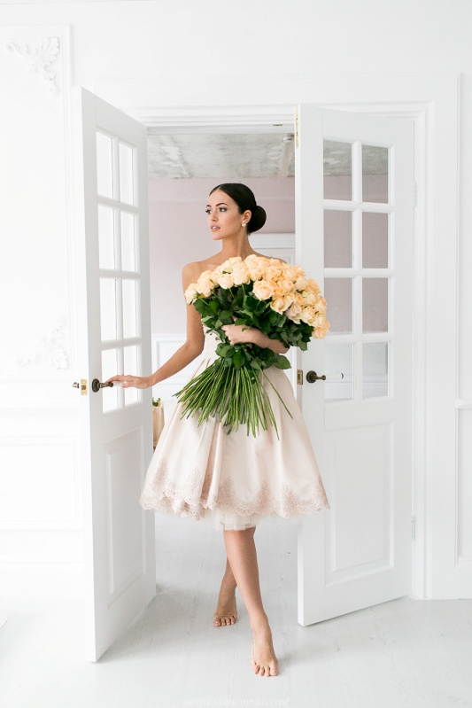
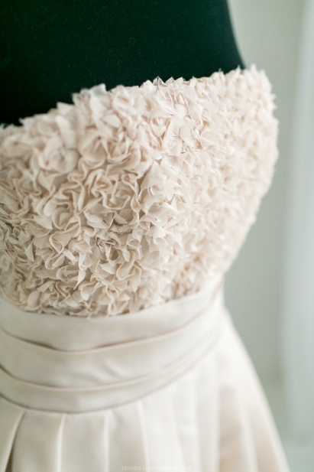
«Miss Dior»
Утро невесты
За основу концепции утра невесты была взята съемка аромата 2014 года «MISS DIOR BLOOMING BOUQUET» , прошедшая в самом сердце французского модного дома на авеню Монтень. Искрящийся цветочный аромат подобен платью, расшитому тысячей миниатюрных цветов. Его композиция - дань легендарной любви Кристиана Диора к цветам. Так и наша невеста подобно Дамасской Розе воссоздает необычайное красоту и нежность природы. Miss Dior – это обещание любви.
Центр бального зала украшала огромная подарочная коробка Dior, ретро-манекен с платьем по эскизу Dior и конечно же розы.

Slide 10
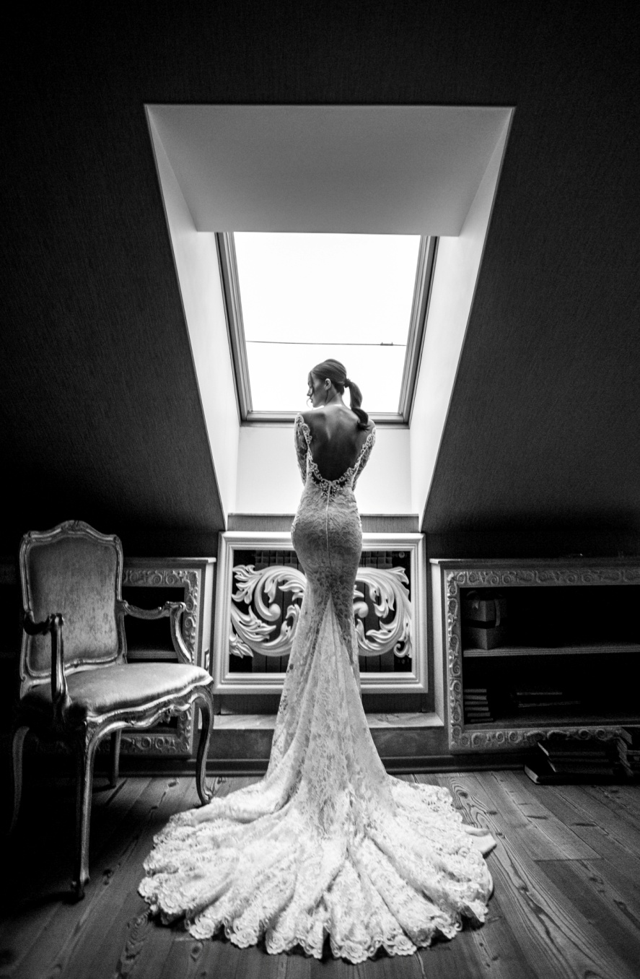
Свадьба «Amour pour Dior»
Важные и дорогие гости Кати и Андрея приглашены в Усадьбу Рукавишниковых, которая является памятником архитектуры 19 века, культурным наследием и одним из самых богатых особняков ,чтобы услышать их признания и клятвы и подарить им свое тепло и поддержку в столь важный день.
Приглашенные поднимаются по парадной мраморной лестнице, декорированной лепниной и росписью и попадают в бальный зал особняка оформленный настенной и потолочной росписью с барельефами, полы выложены художественным паркетом, объемные цветочные композиции из Дамасской розы и пиона, а так же гвоздичные колонны в центре зала указывают место обмена кольцами для молодых. Все замерло в ожидании главных героев…

Slide 11
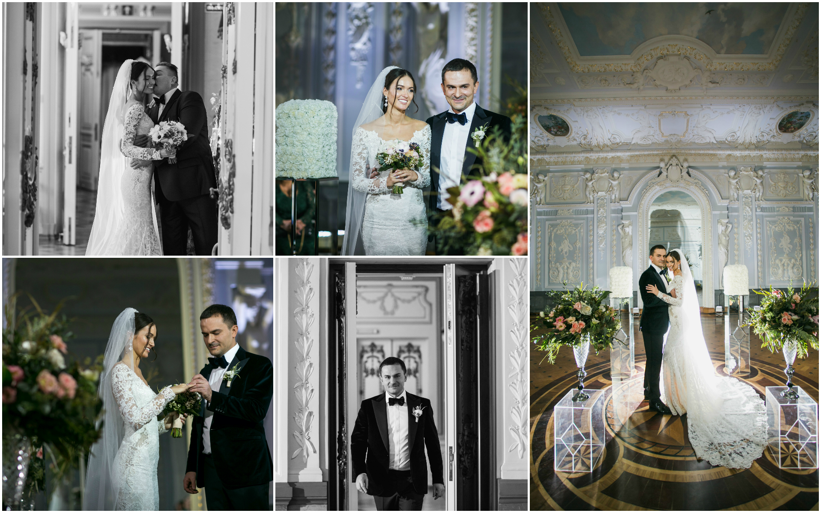
Свадьба «Amour pour Dior»

Slide 12
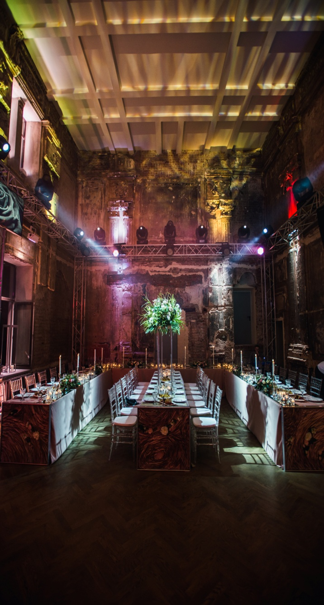
После церемонии гости отправились в галерею где для них был предложен выездной бар с любимыми коктейлями жениха и невесты, названными их именами, кэнди-бар с изысканными французскими сладостями и волнующее звучание саксофона, словно переносящее на улочки Парижа.
Полиграфия свадьбы, напоминала приглашение на модный показ с указанием дресс-кода и палитры оттенков свадьбы, напечатана на льняной бумаге с серебряным фольгированием, словно кисть художника оставила след на конверте.
Цветовое решение события палитра от пыльно-розового и кремового до приглушенного серого, идеально подчеркнули архитектуру в стиле модерн галереи Futuro. Световые акценты на лепнину и колонны, а так же витражные конструкции добавили масштаба и значимости банкетному залу.
Образ розы в декоре с тонкими лепестками и сложными завитками бутона, наше вдохновение от стиля Dior, женщина-цветок, излюбленный мотив его коллекций.

Slide 13
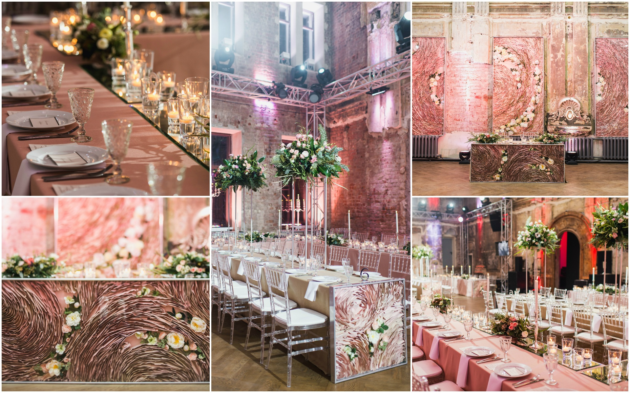

Slide 14
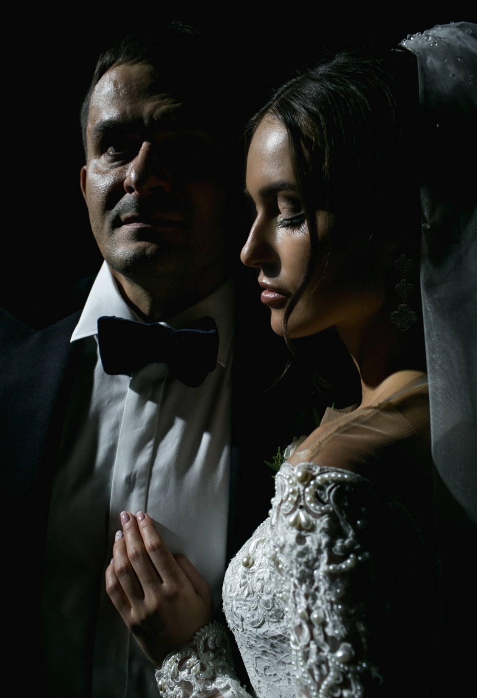
Выбранная площадка, как неотъемлемая часть стиля события, выполнила свою роль как знаковое место с высочайшим сервисом от лучшей кейтеринг службы и персонально для нас разработанным авторским меню от шефа «Митричъ» стейк-хаус Виноградова Сергея, состоящего из пяти курсов, начиная с «листья салата с телятиной Grill, чатни из овощей, спагетти из картофеля и прижаренными лесными грибами» и заканчивая «дальневосточные гребешки на томатном супе с хрустящим имбирным огурцом и садовой зеленью» . Эстетическое удовольствие сопровождалось гастрономическим наслаждением и было разбавлено отменной картой вин «Нового света», составленной для события персональным сомелье.
Риск был оправдан и мы смогли удивить гостей Кати и Андрея торжеством в лучших европейских традициях.

Slide 15
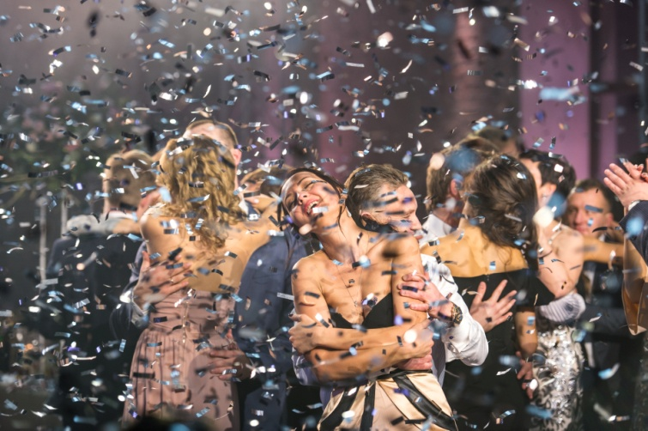
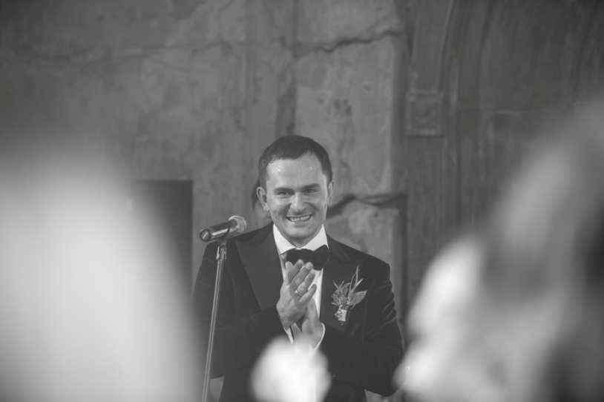
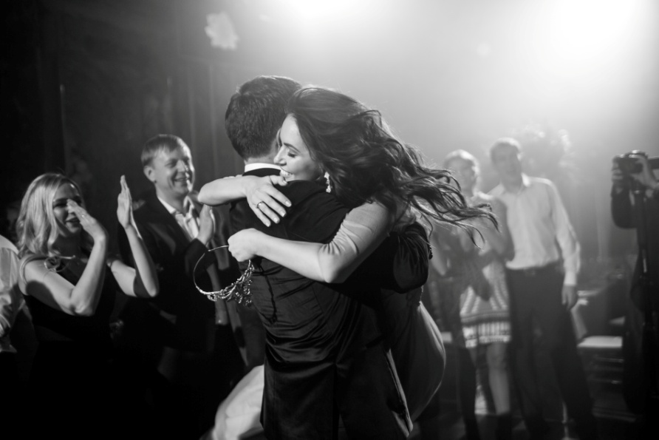
Торжество продолжилось выступлением одного из самых популярных музыкальных коллективов столицы, которые исполнили популярные хиты и каверы на шлягеры прошлых лет. Никто не остался равнодушным и танцпол взрывался под биты и аплодисменты. Свадьба была очень дружественная и невероятно душевная –гости совершенно искренне радовали молодых невероятными сюрпризами – танцевальными флэш-мобами и авторскими песнями. Влюбленные же в свою очередь так же удивили присутствующих подготовленными видео подарками. Андрей спел для Катерины акапелла «Я то что надо», Катя же в свою очередь призналась в любви на всех языках, в странах которых она успела побывать и пообещала удивлять любимого вновь и вновь….

Slide 16
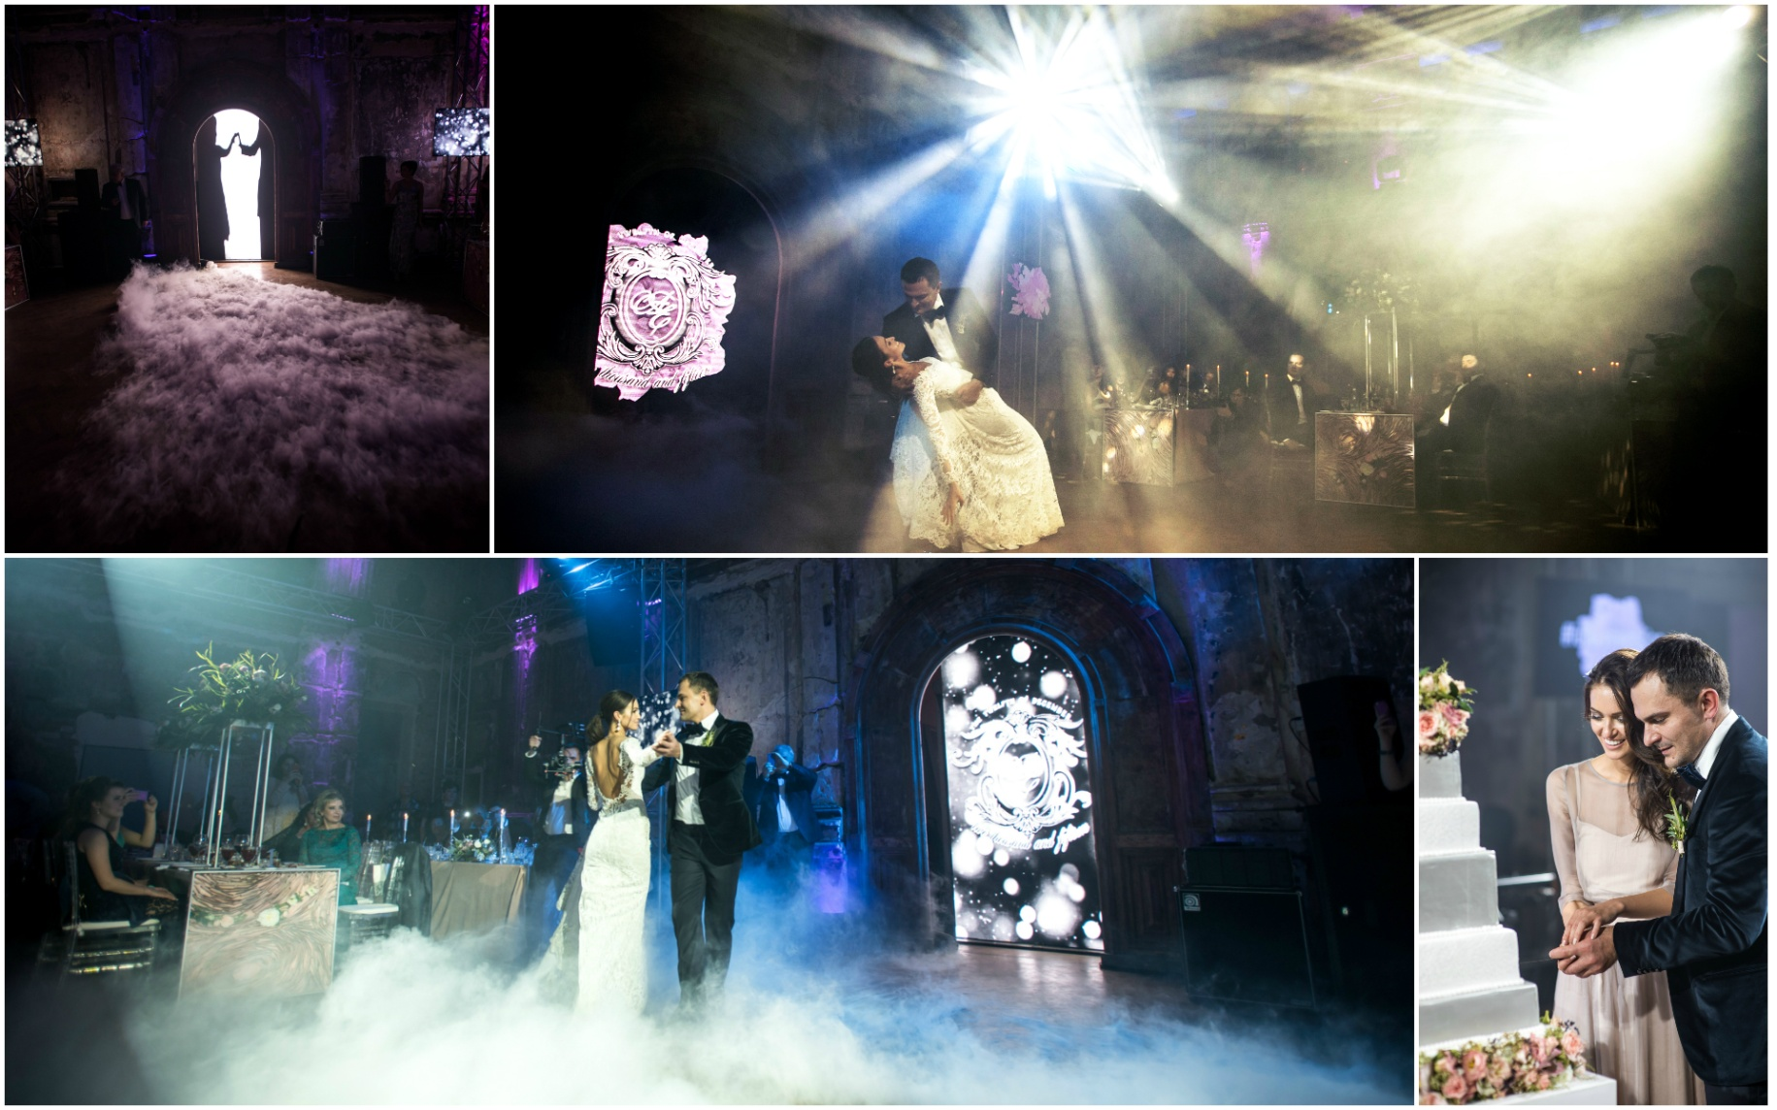
Торт появился в зале под сопровождение азотного шоу и светового аккомпанемента. Сопроводила этот момент так же церемония поистине самая волнительная для мам и самая сентиментальная для ребят, зажжение семейного очага от свечей матерей, с напутственными словами и благословлением.
Ярким и запоминающимся моментом стал танец молодых режиссированный таким образом, что сначала на большом экране появились тени влюбленных и начали повествовать нам историю страсти на языке тела, затем под клубы белого дыма появились ребята и подарили нам невероятные эмоции, что мы не заметили как они снова растворились в экране и стали тенями рисующими свой путь вдали…

Slide 17
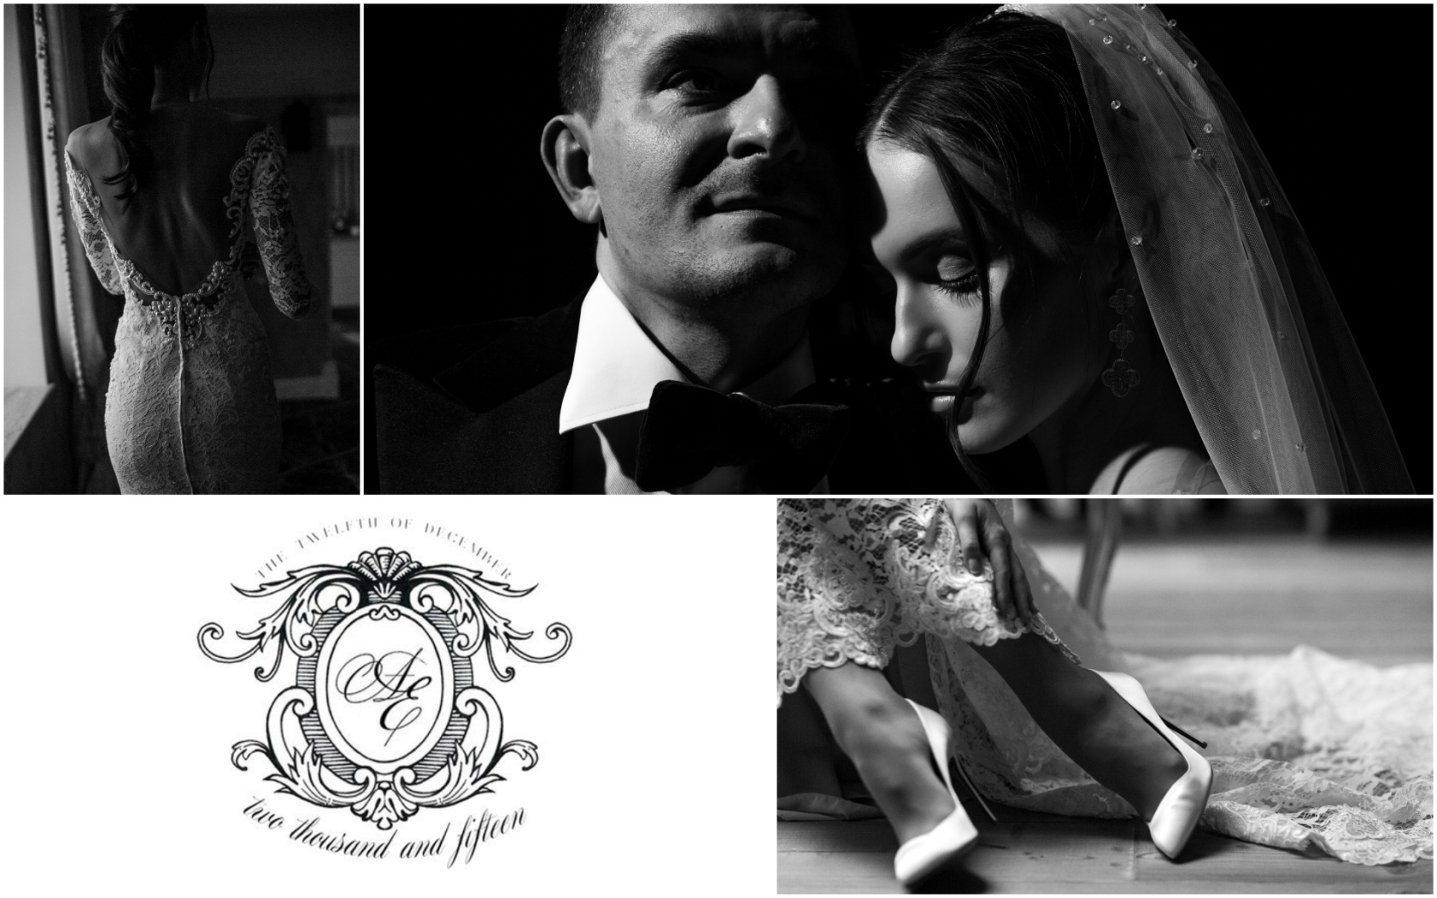
Отзыв от невесты Екатерины: «Ребята!!! Спасибо Вам огромное!!! Свадьба была бомбической!!! Все ооочень понравилось!!! Вы большие молодцы!!! И когда я вспоминаю этот день, то совершенно точно хочется повторить его еще раз!!!

Slide 18
Дополнительная информация:
1. Тизер свадьбы: https://yadi.sk/i/URcpJzKOpgmtY
3. Фото свадьбы: https://yadi.sk/d/lQOSjcm1pY9Ve
4. Видео-клип «Miss Dior.Утро невесты»: https://yadi.sk/i/9KTGnleupgmtN
5. Фото «Miss Dior.Утро невесты»: https://yadi.sk/d/XYdsU7YfpY9Lm

Slide 19
Контакты:
«Сверхновая ивент компания»
Серебряков Алексей
8 920 252 34 79
Верберг Кристина. Семейные события
8 920 010 20 02
Kristina_verberg@mail.ru

Slide 20
Информация для жюри конкурса Event-Прорыв
После просмотра данной презентации Вам необходимо
авторизоваться на сайте http://www.eventnn.ru/ и
выставить оценку на странице http://www.eventnn.ru/contest/
в строке, соответствующей данной заявке.
Для подтверждения оценки необходимо ввести уникальный для каждой презентации двухзначный код подтверждения оценки, представленный ниже.
Код подтверждения оценки = EE
(язык английский, шрифт заглавный)
Примечание: В случае нахождения на странице сайта более 20 минут авторизация прекращается автоматически. Необходимо обновить страницу и повторно авторизоваться. При возникновении проблем с голосованием направьте ваши оценки в любом понятном виде на адрес sergey@eventnn.ru.

